Slide 1
Programmation du jeu Fruit Ninaj en JavaScript
420-B63 Programmation Web Avancée
Auteur : Frédéric Thériault

Slide 2
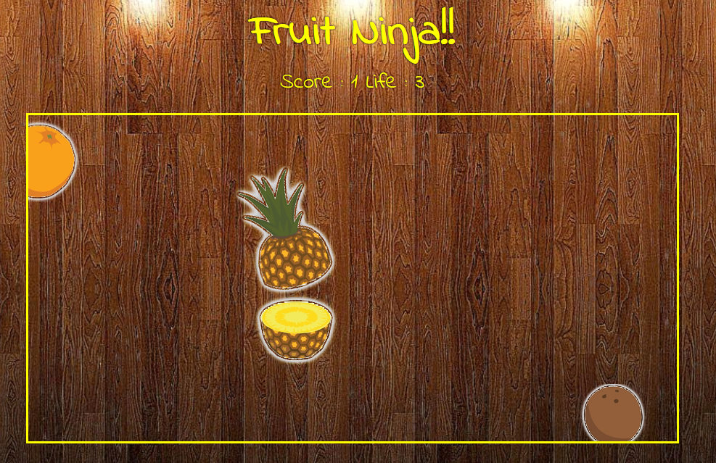
NINJA !

Slide 3
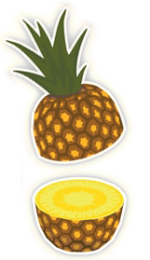
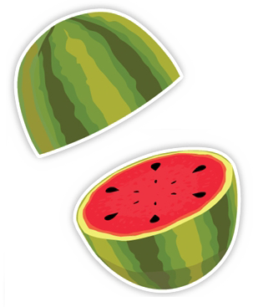
But du jeu…
Couper les fruits avant qu’ils ne soient retombés

Slide 4
Fonctionnement du jeu
Des fruits montent et redescendrent dans la page du jeu.
Il faut cliquer/couper les fruits, avant que ceux-ci ne redescendre et ne soient plus visible
Pour chaque fruit « coupé », le pointage/score augmente de 1
Après 3 fruits qui n’ont pas été coupés, le jeu se termine

Slide 5
Fonctionnement du jeu (suite)
Lorsqu’un fruit est coupé, sa classe CSS change. Par exemple, si sa classe CSS est:
fruit4
Elle devient :
fruit4-cut
Le changement de classe permet de modifier l’image du DIV pour montrer le fruit coupé en 2.

Slide 6
Fonctionnement du jeu (suite)
Le fichier CSS et HTML est déjà fourni!
Lorsque l’usager clique sur un fruit et qu’il le coupe, une image « slash » de l’épée apparait pour quelques tick (voir image sword-slash.png)

